Slide 1
Бюджетное дошкольное образовательное учреждение города Омска «Детский сад №165» представляет… познавательно-исследовательский, художественно-эстетический проект «В гостях у Песочной феи»
Автор: Сорокина Татьяна Викторовна, воспитатель

Slide 2
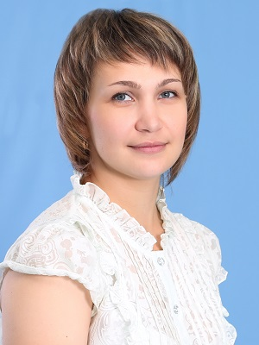
Горжусь своей профессией за то, что детство проживаю многократно (Каралашвили Е. А.)
Сорокина Татьяна Викторовна, воспитатель
образование: высшее
педагогический стаж: 2 года
квалификация: психолог. Преподаватель психологии
специальность: психология
учебное заведение: НОУ высшего профессионального образования «Столичная финансово-гуманитарная академия» г. Москва 2011 год окончания.
педагогическое кредо: «Умение воспитывать – это все - таки искусство, такое же искусство, как хорошо играть на скрипке или рояле, хорошо писать картины (А. С. Макаренко)».

Slide 3
Сегодня мы живём в очень непростом мире. Жизнь не стоит на месте и диктует новые тенденции, подходы и техники в обучении детей. Введение в действие ФГОС ДО (Приказ № 1155 от 17.10.2013 г.) предполагает становление в ДОУ новой образовательной системы, ориентированной на воспитание и развитие у детей социально-личностных качеств и привитие ценностей, соответствующих целевым ориентирам образования.

Slide 4
Под воздействием ряда факторов у детей возникают негативные эмоциональные переживания: тревожность, выражающаяся в конфликтах и агрессии, неуверенность, определяющаяся замкнутостью и депрессивностью.
Под влиянием телевидения и социума дети перенимают неуместные способы поведения и грубое выражение чувств посредством подражания.

Slide 5
В последнее время наблюдается:
резкое увеличение количества детей с самыми сложными речевыми нарушениями;
с трудностями в обучении;
с нарушением активности и внимания;
гиперактивные дети.
Подача программного материала для таких детей, их воспитание и развитие требуют:
творческой направленности в работе воспитателя;
ориентированности всего образовательного процесса на индивидуальные и личностные особенности ребенка.
Совершенно очевидно, что остро назрел вопрос о совершенствовании дидактических приемов, методов образовательно-информационной работы с современным подрастающим поколением.

Slide 6
Применение нетрадиционных форм обучения позволяют:
активизировать познавательную деятельность детей;
повысить речевую мотивацию;
закрепить полученные знания, умения, навыки;
улучшить эмоциональное состояние детей (снизить уровень тревожности, агрессивности);
развить коммуникативные навыки общения среди сверстников и взрослых.

Slide 7
Известно, что ведущей деятельностью детей дошкольного возраста является игра, а самой лучшей игрушкой, по мнению К. Д. Ушинского,– куча песка
В своей работе с дошкольниками я использую развивающие и обучающие игры на песке.
По моему мнению, игры с песком – это современный подход в развитии детей дошкольного возраста. Все дети с большим удовольствием играют в песок.
Игра на песке – это естественная деятельность ребенка.
Перенос обучающих и развивающих заданий в песочницу дает уникальный эффект:
благодаря самостоятельным рисункам на песке, ребёнок быстрее осваивает буквы и цифры;
формируются понятия «право» и «лево», временные понятия дня и ночи, времён года;
развивается наглядно-образное мышление, восприятие и память;
развивается тактильная чувствительность, мелкая моторика руки.

Slide 8
Кроме этого, песок обладает замечательным свойством:
поглощает негативную психическую энергию и очищает энергетику человека;
стабилизирует его эмоциональное состояние.
Поэтому в процессе образовательной работы происходит гармонизация психоэмоционального состояния ребенка.
Работа с песком успокаивает (особенно гиперактивных детей) – в нем как будто содержится живительная солнечная энергия, которая подзаряжает нас позитивными эмоциями.
Таким образом, перенос традиционной педагогической деятельности в песочницу дает больший воспитательный, образовательный и терапевтический эффект, нежели стандартные формы обучения.

Slide 9
Какую цель, используя педагогическую песочницу, я ставлю перед собой в развитии и обучении детей дошкольного возраста?
Создать оптимальные условия и средства развития эмоциональной сферы, познавательных и психических процессов, нравственных понятий детей.

Slide 10
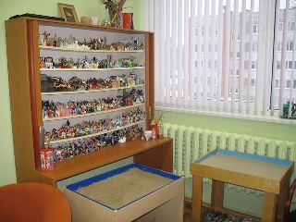
Каким образом я организую игры в педагогической песочнице?
Условия организации качественной работы с детьми в педагогической песочнице:
согласие и желание ребенка
специальная подготовка воспитателя, его творческий подход к проведению обучающих игр в песочнице.
отсутствие у детей аллергии на пыль от сухого песка, кожных заболеваний и порезов на руках.
Оборудование педагогической песочницы:
водонепроницаемый деревянный ящик. Внутренняя поверхность (дно и борта) окрашиваются в синий или голубой цвет. Таким образом, дно будет символизировать воду, а борта – небо.
чистый, просеянный песок.
набор игрового материала.

Slide 11
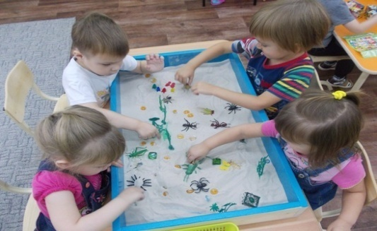
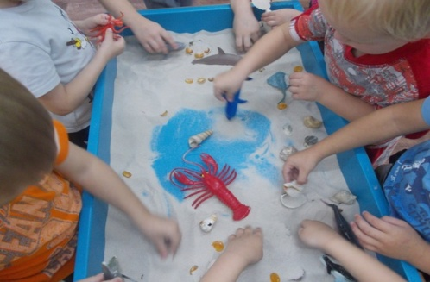
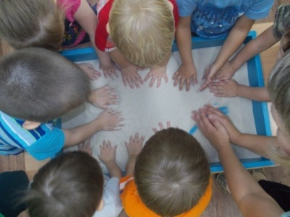
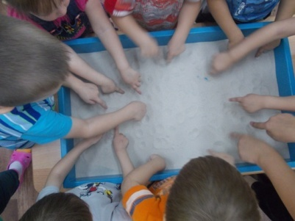
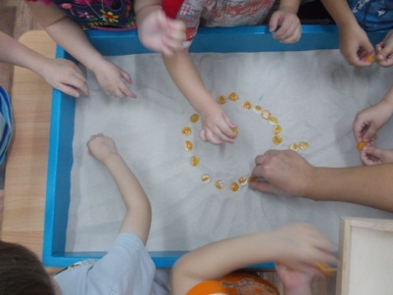
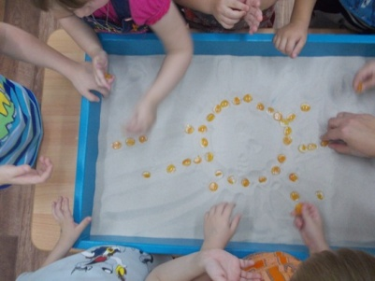
Какие именно игры мы с детьми разыгрываем на песке?
Познавательные игры, направленные на знакомство с окружающим миром.
Сенсорные игры, направленные на развитие моторики рук и тактильной чувствительности
Дидактические игры, направленные на развитие познавательных процессов: памяти, мышления, внимания.
Исторические игры, в которых разыгрываются исторические события.
Логопедические или языковые игры, направленные на развитие фонетико-грамматического строя речи, коррекцию звукопроизношения.

Slide 12
Основные принципы игр на песке, которыми я руководствуюсь:
создание естественной стимулирующей среды, в которой ребенок чувствует себя комфортно и защищено, проявляя творческую активность.
«Оживление» абстрактных символов: букв, цифр, геометрических фигур и пр.
реальное «проживание», проигрывание всевозможных ситуаций вместе с героями игр, на основе данного принципа осуществляется взаимный переход воображаемого в реальное и наоборот.

Slide 13
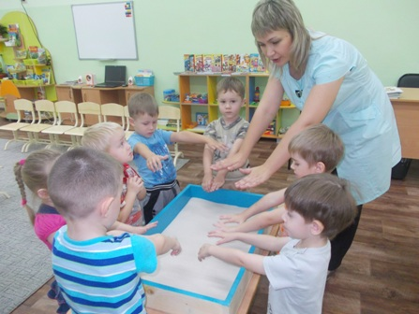
Общая структура непосредственно-образовательной деятельности в песочнице:
Ритуал вхождения в песочный мир (сенсорная стимуляция: зрительная, слуховая, обонятельная, тактильная).

Slide 14
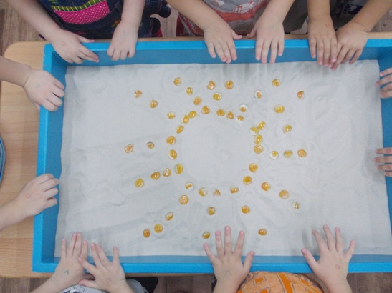
Общая структура непосредственно-образовательной деятельности в песочнице:
Дидактическая игра в соответствии с задачами НОД.
Релаксационное упражнение или свободная игра.
Ритуал выхода из песочного мира.

Slide 15
Первичная диагностика
На первоначальном этапе работы с детьми, я провела первичную диагностику изучения уровня знаний и представлений об окружающем мире, развития речи.
Изучила уровень агрессивности и тревожности детей. В исследовании участвовали дети средней возрастной группы (4-5 лет), 11 мальчиков и 2 девочки, всего 13 человек.
Мною были использованы методики исследования детей:
комплексный тестовый метод речевой диагностики Ф. Г. Даскалова;
задания для первичного психолого-педагогического обследования ребенка С. Забрамной;
тест тревожности В. Амена;
тест уровня агрессивности ребёнка Г. П. Лаврентьевой и Т. М. Титаренко.

Slide 16
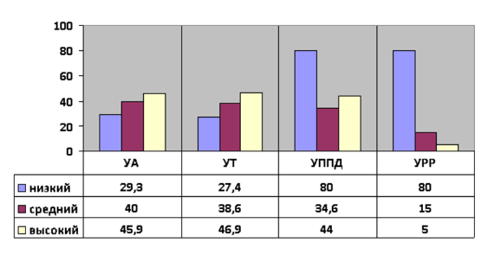
Результаты первичной диагностики
УА – уровень агрессивности;
УТ – уровень тревожности;
УППД - уровень познавательно-психической деятельности;
УРР – уровень речевого развития.
Как мы видим из диаграммы, полученные данные нам позволяют
отметить высокий уровень агрессивности, тревожности у детей.
Низкий уровень речевого и познавательно - психического развития.

Slide 17
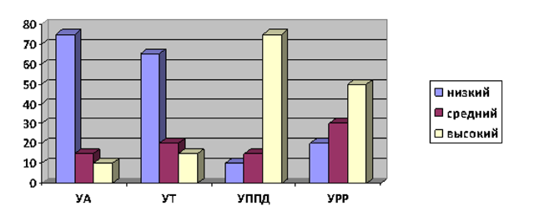
Результаты итоговой диагностики
УА – уровень агрессивности;
УТ – уровень тревожности;
УППД - уровень познавательно-психической деятельности;
УРР – уровень речевого развития.
Сравнивая начало и конец года отмечено:
значительно снизился уровень тревожности и агрессивности детей;
повысился уровень познавательной деятельности;
повысился уровень речевого развития детей.

Slide 18
Вывод:
Использование игр с песком даёт положительные результаты:
стабилизирует эмоциональное состояние детей;
вызывает положительные эмоции (радость, удивление);
снижает негативные проявления (страх, тревожность);
уменьшает проявление отрицательных эмоций (злость, гнев, обида);
удается наладить эмоциональное общение детей друг с другом, со взрослыми;
совершенствуются гуманные чувства детей, делает их добрее;
позволяет выражать свои эмоции в безобидной форме.
Игры с песком оказывают положительное влияние на:
развитие познавательных процессов, творческих способностей;
развитие речи, однако есть дети, которым желательно посещать логопедическую группу, которые нуждаются в специализированной помощи логопеда и невролога.

Slide 19
Работа с родителями
анкетирование с целью получения наибольшей информации о вновь прибывших воспитанниках (в начале учебного года);
консультация для родителей в папке-передвижке на тему: «Педагогическая песочница или в гостях у Песочной Феи»;
родительское собрание на тему: «Игра – это интересно» в эстафетной форме, где родителям представлена новая технология песочной игротерапии;
День открытых дверей, показаны приемы работы в педагогической песочнице, игра-путешествие в Песочную страну.

Slide 20
Используемая литература:
Большебратская Э. Э. Песочная терапия
Бережная Н. Ф. Песочная терапия в коррекции эмоциональной сферы детей раннего и младшего дошкольного возраста
Грабенко Т. М., Зинкевич – Евстигнеева Т. Д. Чудеса на песке. Песочная игротерапия
Епанчинцева О. Ю. Роль песочной терапии в развитие эмоциональной сферы детей дошкольного возраста
Зеленцова – Пешкова Н. В. Элементы песочной терапии в развитии детей раннего возраста
Занятия с детьми 3-7 лет по развитию эмоционально-коммуникативной и познавательной сфер средствами песочной терапии. Автор-сост. Федосеева М. А.
Кузуб Н. В., Осипук Э. И. В гостях у Песочной Феи
Ратникова Е. В., Гаврик А. В. Игры на песке. Работа с семьей и детьми
Сапожникова О. Б., Гарнова Е. В. Песочная терапия в развитии дошкольников

